Slide 1
Tudtad?
Magyarok az informatikában

Slide 2
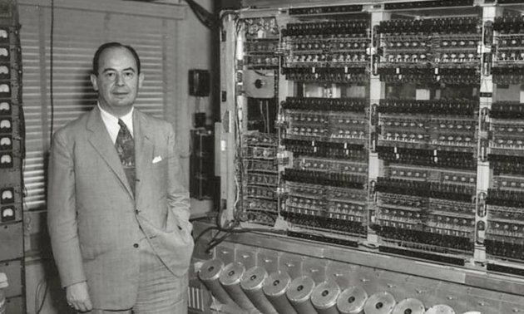
Neumann János
A számítástechnika „Puskás Öcsije”
A Neuman-elvek megalkotója, melyekkel letette a modern számítástechnika alapköveit.
A számítógépek a mai napig ezeket az elveket követve működnek

Slide 3
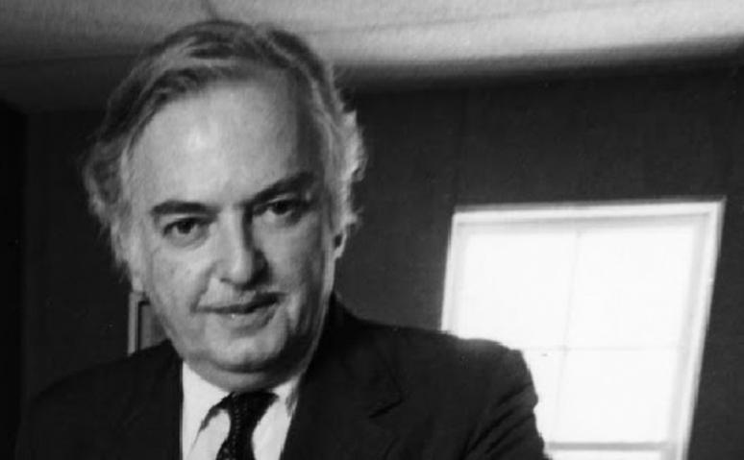
Kemény János
A ma is alkalmazott időosztásos számítógépes rendszerek alapelvét dolgozta ki.
Ő alkotta meg az angol nyelv szavaira épülő BASIC programnyelvet is.

Slide 4
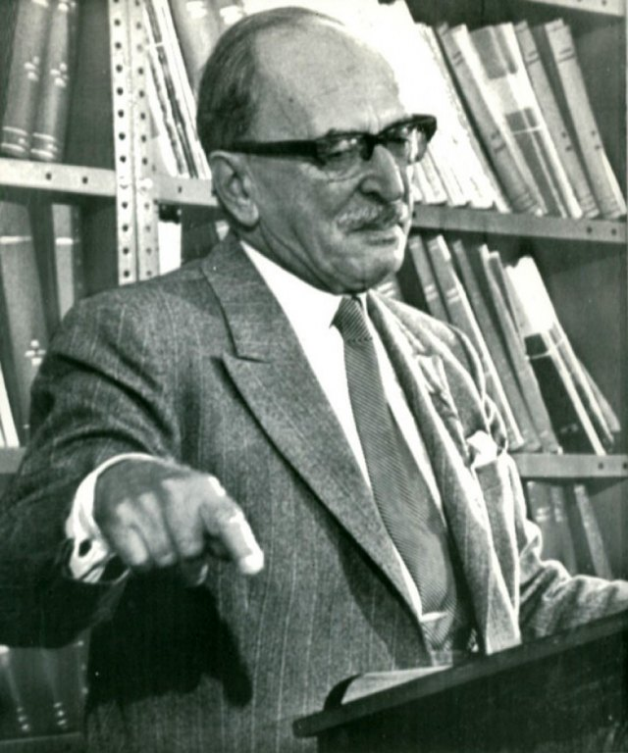
Gábor Dénes
A hologram feltalálója.
Munkája elismeréseként 1971-ben Nobel-díjat kapott.

Slide 5
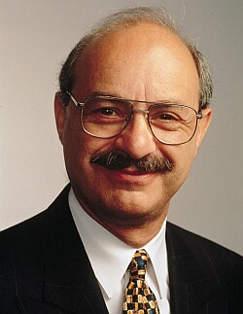
Vadász László
Az Intel egyik alapítója.
Ő irányította azt a fejlesztőcsapatot, amely elkészítette a világ első mikroprocesszorát, az Intel 4004-et még 1971-ben.

Slide 6
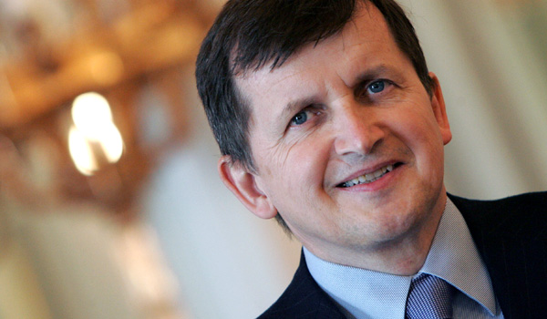
Simonyi Károly
Kifejlesztette az első alakhű szövegszerkesztőt, a Bravot. Azért számított újdonságnak, mert szerkesztés közben egyből a végeredményt mutatta (és nem a szoftverkódot).
Később ő irányította Word és az Excel fejlesztését.

